Slide 1
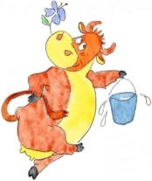
Познавательно – исследовательский проект: «Молоко и молочные продукты»
Выполнила: воспитатель старшей
разновозрастной группы,
Н.Н. Сидорова.
2019 год

Slide 2
Информационная карта проекта:
Тип проекта – познавательно - исследовательский
Продолжительность проекта – краткосрочный
Участники проекта: дети старшей разновозрастной группы, воспитатель, родители

Slide 3
Цель:
Формирование представлений детей о молоке, как о ценном и полезном продукте для роста детского организма.

Slide 4
Задачи:
Для детей:
расширять знания детей о молоке и молочных продуктах;
развивать познавательный интерес в процессе исследовательской деятельности;
развивать умение работать в коллективе, желание делиться информацией, участвовать в совместной опытно – экспериментальной деятельности;
формировать у детей осознанное отношение к здоровому питанию.

Slide 5
Для педагога:
создать необходимые условия для знакомства детей с молоком и молочными продуктами посредством обогащения развивающей среды;
активизировать совместную деятельность с родителями с целью формирования у детей осознанного употребления молочных продуктов .
Для родителей:
помочь детям осознать важность и необходимость употребления детьми в пищу молока и молочных продуктов для здорового развития организма;
вызвать интерес к совместной деятельности.

Slide 6
Ожидаемые результаты:
Для детей:
обогатятся знания о молоке и молочных продуктах, о значении их для детского организма и о роли молока в жизни человека;
разовьется познавательный интерес к исследовательской деятельности, желание познавать новое.
Для педагога:
повысится педагогическое мастерство по формированию у детей представлений о молоке и молочных продуктах, по применению в работе метода проектов, по вовлечению детей в активную совместную деятельность.
Для родителей:
появится интерес к совместной деятельности, к деятельности детей в детском саду.

Slide 7
Краткое содержание работы:
В ходе реализации проекта была проделана следующая работа:
чтение стихов и сказок о молоке и молочных продуктах;
заучивание пословиц и поговорок;
отгадывание загадок;
беседы о пользе молока и молочных продуктов;
изготовление «Полезной газеты», альбома детских рисунков «Пейте, дети, молоко – будете здоровы!», книги рецептов;
опытно – экспериментальная деятельность;
просмотр документального фильма для детей «Путь молока к столу»;
организованы дидактические, сюжетно - ролевые и подвижные игры;
чаепитие с пирогом собственной выпечки…

Slide 8
Детские работы для альбома «Пейте, дети, молоко – будете здоровы!»

Slide 9
Материал для книги рецептов

Slide 10
Работа над созданием газеты

Slide 12
А вот и результат!

Slide 13
Опыт «Взрыв цвета»

Slide 14
Творчество детей

Slide 15
Рисовать молоком очень увлекательно!

Slide 16
Все довольны своими работами!

Slide 17
«Превращение молока в простоквашу»

Slide 18
Наблюдение продолжается

Slide 19
Из молока, сквашенного естественным путем, испечем пирог

Slide 20
«Чудеса продолжаются!»

Slide 21
Приятного аппетита!

Slide 22
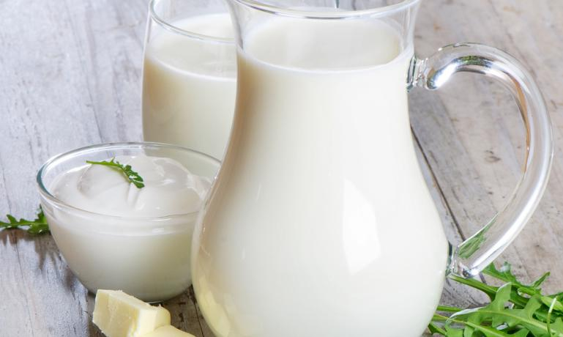
Пейте, дети, молоко – будете здоровы!

Slide 23
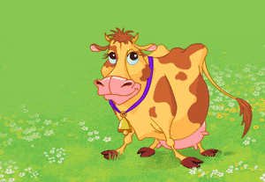
Спасибо за внимание!

